Slide 2
طرح 247 (Primary PCI)
دکتر علیرضا رای
فلوشیپ اینترونشنال کاردیولوژی
دانشیار دانشگاه علوم پزشکی کرمانشاه

Slide 3
سکته قلبی با ST↑ در ECG و افزایش بیومارکرها مختص میشود.
ST ↑ در مردها به میزان 2 mm و در زنان به میزان 1.5 mm کافی است
وجود LBBB ، هیپرتروفی بطن چپ و سندرم بروگادا تشخیص MI را مشکل می سازد.

Slide 4
در ایالات متحده هر ساله یک میلیون نفر دچار انفارکتوس میوکارد میشوند.
نژاد سیاه و افراد مسن بیشتر دچار سکته قلبی میشوند.
در طی 30 سال گذشته میزان مرگ و میر MI کاهش یافت ولی در یک دهه اخیر ثابت باقی مانده است.
میزان کلی مرگ و میر سکته قلبی بین 5 تا 16% و در سال اول 7 تا 8% است.
اکثر عوارض سکته قلبی در یکصد و هشتاد روز اول ایجاد میشود.
بیشتر مرگ و میرها در یک ساعت اول اتفاق می افتد.

Slide 5
در اوایل قرن بیستم درمان بیماران MI فقط بصورت Clinical observation بود.
در سال 1960 با ایجاد CCU آریتمی های قلبی با دفیبریلاتور کنترل شد.
خط سوم درمان بیماران انفارکتوس میوکارد فیبرینولیتیک بود.
خط چهارم Primary PCI است.

Slide 6
دلایل افزایش مرگ و میر انفارکتوس میوکارد
تشخیص علائم سکته قلبی:
اکثر افراد پیر، زنان ، افراد با طبقات اجتماعی پائین علائم MI را دیر تشخیص میدهند.
باید به افراد HTN ،دیابت و تنگی عروق کرونر ،علائم بیماری قلبی را آموزش داد.
خستگی طولانی مدت و تنگی نفس میتواند از علائم MI باشد.

Slide 7
انتقال به بیمارستان باید با آمبولانس باشد نه بوسیله خانواده فرد.
باید در انتقال بیمار از اورژانس به کت لب هماهنگی لازم موجود باشد.
در صورتیکه درد بیمار در عرض 5 دقیقه به TNG جواب ندهد باید به اورژانس اطلاع بدهند.

Slide 8
زمان در استراتژی درمان Acute MI مؤثر است.
در مطالعه CAPTIM نشان داده شده است که early reperfusion در 2 ساعت اول MI بهتر از Primary PCI است.
ECG از طریق Emergency Medical Service باید در اولین First Medical contact انجام پذیرد.
اگر در اولین 90 دقیقه تماس با FMC بتوان Primary PCI را انجام داد این مسئله باید انجام شود.
اگر بیمار به بیمارستان دارای امکانات Primary PCI منتقل نشود باید درعرض 12 دقیقه به بیمار فیبرینولیتیک تزریق شود.

Slide 9
در صورتیکه فاصله FMC تا شروع Primary PCI بیش از 120 دقیقه طول بکشد باید فیبرینولیتیک جهت بیمار شروع شود.
حداکثر زمان شروع فیبرینولیتیک تراپی از زمان ورود به بیمارستان باید بیش از 30 دقیقه باشد.

Slide 10
Primary PCI بدون در نظر گرفتن زمان:
افرادی که بعد از 12 ساعت از MI وارد بیمارستان می شوند.
کسانی که احتمال خونریزی با فیبرینولیتیک بالای 40% دارند
افرادی که بعد از MI دچار نارسایی حاد قلبی شده اند.

Slide 11
داروهای قبل از Primary PCI
162-320mg A.S.A
Plavix 60mg
Prasugrel 60mg
Ticagrel 180mg
Anticoagulation therapy
استفاده از ترومبواکشن III→ Iib
باز کردن عروق دیگر قلب بجز عروق IIb ←III Calprip

Slide 12
Rescue PCI
Pharmaco invasive stratety در طی 3 تا 24 ساعت بعد از فیبرینولیتیک تراپی

Slide 13
آمار مقایسه ای مورتالیتی به تفکیک سال
98-94
سال | تعدادSTEMI | درصد مورتالیتی پرایمری به کل ورود به طرح | درصد مورتالیتی ترومبولتیک تراپی به کل ترومبولتیک تراپی | درصد مورتالیتی درمان مدیکال به کل درمان مدیکال | درصد کل مورتالیتی STEMI
شش ماه دوم94 | 298 | 2.3% | 2% | ؟ | 3%
سال95 | 623 | 2% | 1.7% | ؟ | 3%
96 | 688 | 3.4% | 7% | ؟ | 4%
97 | 912 | 2.5% | 4.1% | 14% | 4.5%
سال 98 | تعدادSTEMI | درصد مورتالیتی پرایمری به کل ورود به طرح | درصد مورتالیتی ترومبولتیک تراپی به کل ترومبولتیک تراپی | درصد مورتالیتی درمان مدیکال به کل درمان مدیکال | کل مورتالیتی STEMI
 | 898 | 5% | 2% | 12% | 6%

Slide 14
شاخص های PPCI
ازآغاز طرح تا پایان شهریور ماه 99(57ماه)
تعدادMI STE پذیرش شده مرکز:4262
تعداد بیماران مشمول طرح247 (ورود به کت لب) : 2928 نفر(69%)
تعداد ترومبولتیک تراپی: 943(22%)
تعداد درمان مدیکال: 412 (9%)
تعدادبیماران 247 منجر بهPPCIموفق(استنت گذاری و بالن گذاری وباز شدن رگ کات شده):2178 نفر(74%)
تعداد مورتالیتی بیماران وارد شده به طرح: 102 (3% از ورود به طرح)(2.4% از کل MI)
میانگینDoor To Device Time :72 دقیقه
تعداد روزهای فعال:1548 روز از 1716 روز (90%)

Slide 15
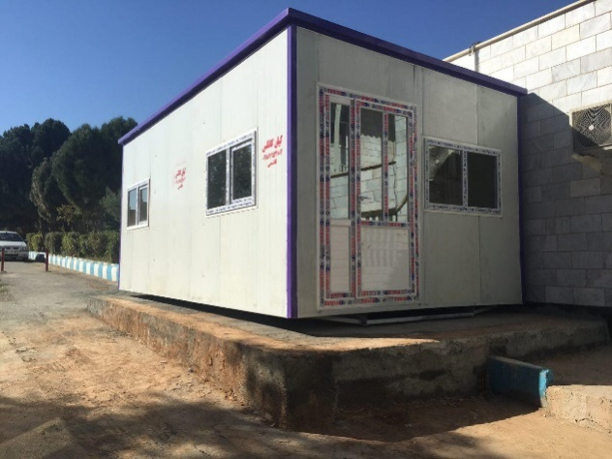
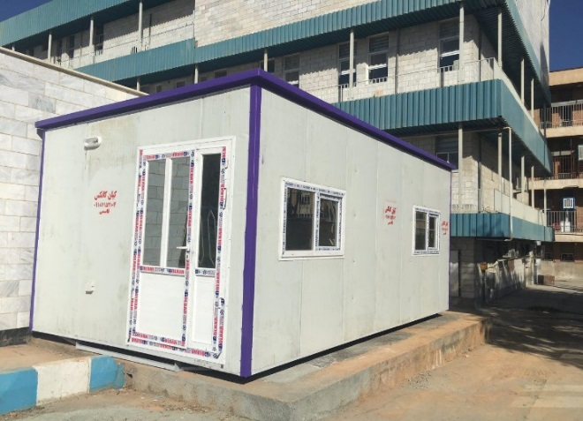
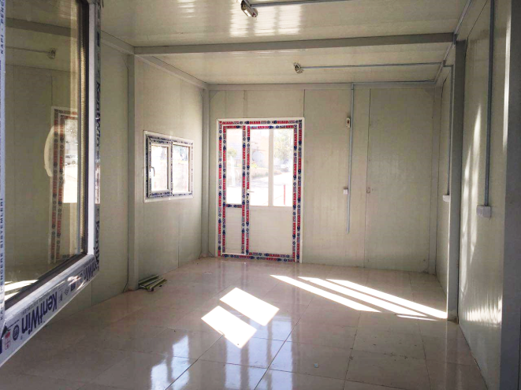
نیازهای مرکزدر خصوص ادامه طرح PPCI و آنژیوگرافی
اجرای برنامه تله مدیسین در مرکز فوریت های 115

Slide 16
P.PCI در سال 94
شروع طرح از 18 آبان 94
ماه | تعداد روزهاي كد 247 در ماه | تعداد MI | تعداد بیماران وارد شده به طرح 247 | تعداد P.PCI موفق | تعداد ترومبولتیک تراپی
آبان | 13 | 25 | 24 | 21 | 1
آذر | 25 | 76 | 62 | 54 | 14
دي | 24 | 73 | 59 | 39 | 14
بهمن | 20 | 64 | 57 | 38 | 7
اسفند | 23 | 60 | 45 | 34 | 15
جمع | 105 | 298 | 247 | 186 | 51
درصد | 80%

Slide 17
Door To Device Time در سال 94

Slide 18
P.PCI در سال 95
ماه | تعداد روزهاي كد 247 در ماه | تعداد MI | تعداد بیماران وارد شده به طرح247 | تعدادP.PCI موفق | تعداد ترومبولتیک تراپی
فروردین* | 17 | 54 | 26 | 18 | 28
اردیبهشت* | 21 | 57 | 38 | 22 | 19
خرداد* | 18 | 75 | 48 | 32 | 24
تیر | 24 | 65 | 55 | 40 | 10
مرداد | 24 | 66 | 61 | 43 | 5
شهریور | 31 | 72 | 68 | 61 | 4
جمع | 135 | 389 | 296 | 216 | 90
درصد | 73%
*درماه های فوق به دلیل کمبود تجهیزات و وسایل، پوشش کامل انجام نپذیرفته است.

Slide 19
P.PCI در سال 95
ماه | تعداد روزهاي كد 247 در ماه | تعداد MI | تعداد بیماران وارد شده به طرح 247 | تعداد P.PCIموفق | تعداد ترومبولتیک تراپی
مهر | 30 | 74 | 67 | 59 | 7
آبان | 30 | 81 | 72 | 63 | 9
آذر | 28 | 72 | 65 | 54 | 7
دی | 25 | 83 | 61 | 54 | 18
بهمن | 30 | 94 | 66 | 54 | 23(کمبود استنت)
اسفند | 23 | 61 | 47 | 30 | 14
جمع | 166 | 465 | 378 | 314 | 78
درصد | 92%
* از آغاز طرح تا پایان اسفندماه 95،تعداد 716 بیمار P.PCI شده اند.

Slide 20
Door To Device Time در سال 95
73'

Slide 21
ماه | روزهای فعال | درصدپوشش کد | تعداد کل MI | تعداد بیماران وارد شده به طرح | درصد ورود به طرح | تعداد PPCI موفق | درصد PCI موفق | ترومبولتیک تراپی | مورتالیتی | زمان از اعلام کد247 | زن | مرد
18 آبان 94 | 13 | 100% | 25 | 24 | 96% | 21 | 84% | 1 | 0 | َ51 | 8 | 13
آذر94 | 25 | 83% | 76 | 62 | 82% | 54 | 70% | 14 | 1 | َ61 | 13 | 40
دی94 | 24 | 80% | 73 | 59 | 81% | 39 | 53% | 14 | 3 | َ56 | 16 | 23
بهمن94 | 20 | 67% | 64 | 57 | 89% | 38 | 59% | 7 | 2 | َ69 | 10 | 28
اسفند94 | 23 | 79% | 60 | 45 | 75% | 34 | 57% | 15 | 2 | َ78 | 7 | 27
فروردین95* | 17 | 55% | 54 | 26 | 48% | 18* | 35%* | 28* | 1 | َ71 | 3 | 15
اردیبهشت95* | 21 | 68% | 57 | 38 | 67% | 22* | 37%* | 19* | 0 | َ78 | 5 | 17
خرداد95* | 18 | 58% | 75 | 48 | 64% | 32* | 46%* | 24* | 1 | َ75 | 8 | 24
تیر 95 | 24 | 77% | 65 | 55 | 85% | 40 | 62% | 10 | 1 | َ66 | 8 | 32
مرداد95 | 24 | 77% | 66 | 61 | 92% | 43 | 65% | 5 | 0 | َ72 | 12 | 31
شهریور95 | 31 | 100% | 72 | 68 | 94% | 61 | 85% | 4 | 0 | َ69 | 10 | 51
مهر95 | 30 | 100% | 74 | 67 | 91% | 59 | 80% | 7 | 1 | َ79 | 13 | 46
آبان 95 | 30 | 100% | 81 | 72 | 89% | 63 | 77% | 9 | 4 | َ61 | 12 | 51
آذر 95 | 28 | 93% | 72 | 65 | 90% | 54 | 75% | 7 | 2 | َ75 | 16 | 38
دی 95 | 25 | 83% | 83 | 61 | 73% | 54 | 73% | 18 | 1 | َ75 | 13 | 41
بهمن95 | 30 | 100% | 94 | 66 | 70% | 54 | 58% | 23 | 1 | َ86 | 16 | 38
اسفند 95 | 23 | 77% | 61 | 47 | 77% | 30 | 58% | 14 | 2 | َ74 | 6 | 24
جمع/میانگین/ درصد | 406 | 82% | 1152 | 921 | 79.9% | 716 | 62% | 219 | 22 | َ69 | 176 | 539
 |  |  |  |  |  |  |  |  | 3% |  | 25% | 75%

Slide 22
P.PCI در سال 96
ماه | تعداد روزهاي كد 247 | تعداد STEMI | تعداد بیماران وارد شده به طرح | تعداد P.PCIموفق | تعداد ترومبولتیک تراپی
فروردین*96 | 0 | 70 | 0 | ------ | 57
اردیبهشت*96 | 0 | 63 | 0 | ------ | 43
خرداد96 | 31 | 66 | 51 | 44 | 15
تیر96 | 31 | 60 | 48 | 44 | 15
مرداد96 | 31 | 83 | 68 | 58 | 15
شهریور | 31 | 61 | 46 | 37 | 7
جمع/ میانگین | 124 | 270 | 213 | 183 | (152)52
*درماه های فوق به دلیل عدم تقبل سازمان های بیمه گردرپرداختهای PPCI، طرح 247 انجام نشده است.

Slide 23
P.PCI در سال 96
ماه | تعداد روزهاي كد 247 | تعداد STEMI | تعداد بیماران وارد شده به طرح | تعداد P.PCIموفق | تعداد ترومبولتیک تراپی
مهر96 | 30 | 75 | 66 | 55 | 8
آبان96 | 30 | 70 | 60 | 52 | 7
آذر96 | 28 | 80 | 66 | 54 | 9
دی96 | 26 | 62 | 38 | 32 | 22
بهمن96 | 30 | 69 | 58 | 41 | 6
اسفند96 |  | 62 | 46 | 38 | 9
جمع/ میانگین | 144 | 418 | 334 | 272 | 61
*درماه های فوق به دلیل عدم تقبل سازمان های بیمه گردرپرداختهای PPCI، طرح 247 انجام نشده است.

Slide 24
P.PCI در سال 97
ماه | تعداد روزهاي كد 247 | تعداد STEMI | تعداد بیماران وارد شده به طرح | تعداد P.PCIموفق | تعداد ترومبولتیک تراپی
فروردین97 | 19 | 95 | 50 | 40 | 40
تا 20 اردیبهشت 97 |  | 61 | 46 | 37 | 15
جمع |  | 156 | 96 | 77 | 55

Slide 25
درصد مراجعه با آمبولانس سال 96

Slide 26
شاخص های PPCI
شاز آغاز طرح تا 20 اردیبهشت 97
ماه | تعداد کل STEMI | تعداد بیماران مشمول طرح | درصد ورود به طرح | تعداد PPCI موفق | ترومبولتیک تراپی | مورتالیتی | زمان از اعلام کد247 | درصد مراجعه با آمبولانس
از آبان 94 | 298 | 247 | 82% | 186 | 51 | 8 | 63 دقیقه | 29%
سال 95 | 854 | 674 | 79% | 530 | 168 | 14 | 73 دقیقه | 31%
سال 96(10ماه) | 688 | 547 | 80% | 455 | 113 | 19 | 72 دقیقه | 35%
تا 20 اردیبهشت 97 | 156 | 96 | 62% | 77 | 55 | 2 | 71 دقیقه | 36%
جمع/ درصد/ میانگین | 1996 | 1564 | 80% | 1248 | 387 | 43 | 69 دقیقه | 33%

Slide 27
شاخص های PPCI
شاز آغاز طرح تا 20 اردیبهشت 97
تعدادMI STE پذیرش شده مرکز: 1996
تعداد ترومبولتیک تراپی: 387
تعداد بیماران مشمول طرح247 (ورود به کت لب) : 1564 نفر
نسبت بیماران وارد شده به طرح247 به کل STE MI : 80%
تعدادبیماران 247 منجر بهPPCI :1248 نفر
تعداد مورتالیتی بیماران مشمول طرح247:(2.8%)
تعداد مورتالیتی بیماران ترومبولتیک تراپی شده : 5%
میانگینDoor To Device Time :69 دقیقه

Slide 28
با سپاس از توجه شما

